Slide 1
환경 응급의학
  전라북도 남원의료원
  응급의료센터
  윤 영 현

Slide 2
환경응급의학
열관련 응급질환
저체온증
사교
고도질환
잠수병
익사 및 익수
전기 및 낙뢰손상
일산화탄소 중독

Slide 3
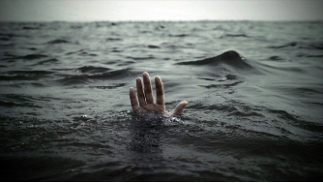
Drowning

Slide 4
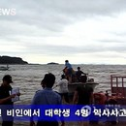
역 학
1. 미국
세계적으로 매년 50만 명 이상의 사망자
Denicola LK, Falk JL, Swanson ME, Gayle MO, Kissoon N. Submersion injuries in children and adults. Crit Care Clin 1997;13:477-502.
1-4세의 비의도적 사고사의 27%
사고사의 3번째
연령: 4세 이하와 십대, 욕조에서 노인
예방할 수 있는 사망의 주요 원인

Slide 5
역 학
2. 국내
1991년부터 11년간 23,274명, 연평균 2,116명
교통사고, 중독, 추락, 질식, 익수
연령대: Trimodal distribution
월별: 7-8월
지역별: 해안을 가진 지방이 대도시에 비해 약 2배
부산이 비교적 높은 사망률을 가진 광역시

Slide 6
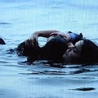
역 학
즉각적인 현장 일반인 심폐소생술
응급의료체계의 활성화
좋은 예후
자발순환과 호흡이 있는 환자

Slide 7
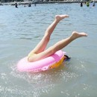
정의
용어
  -익사(Drowning)
  침수 후 질식으로 인한 죽음, 침수 후 24시간 내에 사망
  -익수(Near drowning)
  침수 후에 최소한 일시적으로라도 소생하는 것,
  침수 후 24시간 이상 생존
  -이차 익사(Secondary drowning)
  초기에 회복된 후 몇 분 혹은 몇 일 후 사망
  -Immersion synd.
  매우 차가운 물에 빠진 후 vagal stimulation에 의하여 부정맥이
  발생하여 갑자기 사망
  -Dry drowning or Wet drowning
  -Active or Passive or Silent drowning

Slide 8
정의
  Water rescue(익수 경증)
  Submersion (익수)
  Drowning (익사)
  Near-drowning이라는 용어를 더 이상 사용하지 않을 것을 권장
  Recommended guidelines for uniform reporting of data from drowning: the “Utstein style”. Circulation 2003;108:2565-74
  Drowning
  액체환경에서 submersion/immersion함에 따라 일차적인 호흡기계 장애를 초래하는 상태로 생존여부에 상관없음.
  Near-drowning이라는 용어는 더 이상 사용하지 않음
  해수나 담수와 같은 submersion fluid에 기초하는 접근은 강조 안함
  2005 AHA guide-line

Slide 9
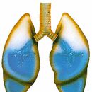
병태생리
Drowning process
환자의 호흡기가 물밑에 놓이게 되어 시작
환자는 의식적으로 호흡을 정지
Oropharynx 또는 larynx에 물이 들어옴
이차적으로 Involuntary Vocal cord spasm발생- >호흡정지
Miller RD, ed. Anesthesia. 5th ed. Philadelphia: Churchill Livingstone, 2000:1416-7
저산소증, 고탄산혈증, 산증
Modell JH, Graub M, Moya F, Vestal B, Swarz H. Physiologic effects of near drowning with chlorinated fresh water, distilled water, and isotonic saline. Anesthesiology 1966;27:33-41

Slide 10
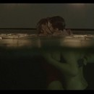
예후인자
저산소증의 기간과 정도
예후에 영향을 미치는 요인
  물의 온도
  저체온의 기간과 정도
  나이
  물의 오염 정도
  심정지의 시간
  즉각적이고 적절한 치료 여부

Slide 11
예후인자
예후가 나쁠 것으로 추정되는 요인
  5분 이상 잠수한 경우
  내원 시 혈중 pH가 7 이하인 경우
  심폐소생술이 필요한 경우
  소생술 시작 초기에 신경학적 검사소견이 나쁜 경우
장기간의 submersion 후에 CPR을 받은 Pt.가 생존하기 어렵다.
Quan L, Wentz KR, Gore EJ, Copass MK. Outcome and predictiors of outcome in pediatric submersion victims receiving prehospital care in King Country, Washington. Pediatrics 1990;86:586-93.
얼음물에서 장기간의 침수가 일어난 경우에 신경학적으로 완전한 회복과 함께 성공적으로 소생
Siebke H, Rod T, Breivik H, Link B. Survival after 40 minutes: submersion without cerebral sequelae. Lancet 1975;1:1275-7

Slide 12
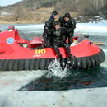
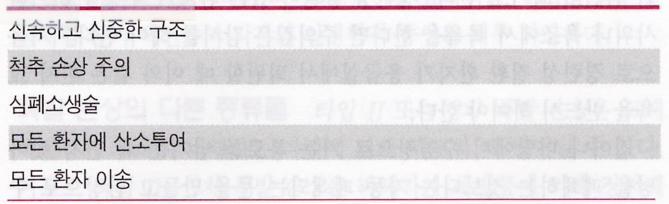
병원 전 처치

Slide 13
병원 전 처치
1. 본인의 안전에 주의
2. 경추 고정
침수환경이 외상과 관련이 없으면 불필요
수기 경추 고정술과 경추 고정 장비는 기도를 적절히 유지하는데 장애가 되고 구조호흡이 지연
다이빙 유무, 물썰매 사용, 손상의 징후, 알코올 중독의 징후의 조사
Watson RS, Cummings P, Quan L, Bratton S, Weiss NS. Cervical spine injuries among submersion victims. J Trauma 2001;51:658-62.

Slide 14
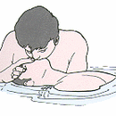
병원 전 처치
3. 즉각적인 환기 제공
소생의 가능성 증가
구조호흡: 무의식환자가 얕은 물에 있거나 물밖에 있을 때 시행, 입-코 인공호흡 가능
기도에서 흡인된 물은 소량이고 즉시 순환계로 흡수되므로 하임리히 수기를 통한 물을 제거할 필요 없다.
Rosen P, Stoto M, Harley J. The use of the Heimlich maneuver in near-drowning: Institute of Medicine report. J Emerg Med. 1995;13:397-405

Slide 15
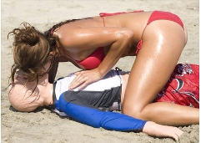
병원 전 처치
일단 환자가 물 밖으로 구조되고 2번의 구조호흡에도 호흡이 없고 의식이 없으면 구조자는 즉시 AED를 연결하고 시행
Hypothemia가 있으면 치료
자발호흡이 없는 환자는 구토에 의한 aspiration을 방지하기 위해 기관 내 삽관과 함께 양압 호흡 시행

Slide 16
응급센터 내 처치
Emergency department evaluation and Treatment
Vital sign: BT, HR, RR, BP
Oxygen hemoglobin saturation
ABGA if unconscious or SaO2<95% on room air
Initial neurologic status(GCS, AVPU)
Pupillary reaction
Airway and ventilation requirements
Toxicology testing

Slide 17
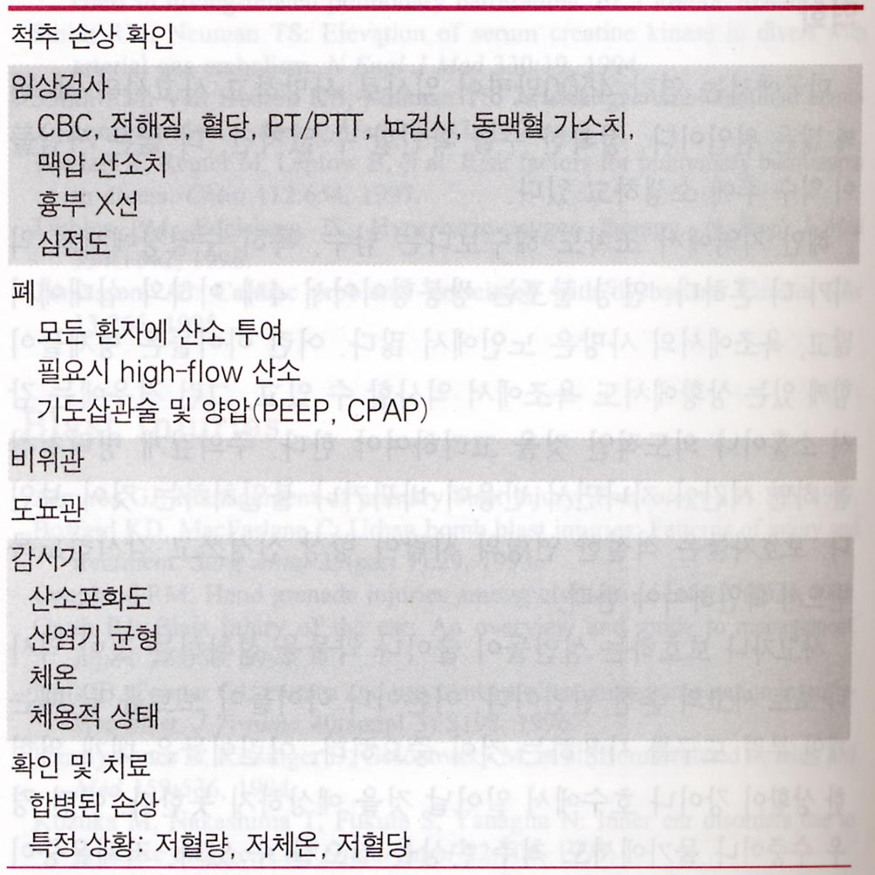
응급센터 내 처치

Slide 18
응급센터 내 처치
1. Asystole, PEA, Pulseless VT/VF
ACLS와 PALS의 guidelines
2. 치료적 저체온 요법의 사용
따뜻한 물에서 사망한 익사환자에서 적용
Varon J, Marik PE. Complete neurological recovery following delayed initiation of hypothermia in a victim of warm water near-drowning. Resuscitation 2006;68:421-3.
3. 심전도 감시와 맥박 산소 측정
4. 심부 체온 감시- 혈역학적으로 불안정하거나 의식이 떨어진 Pt.

Slide 19
응급센터 내 처치
5. O₂ 투여: SpO₂를 95%이상 유지
6. 계속 O₂가 필요하고 폐검진상 비정상(rale, rhonchus, wheezing, chest depression)이거나 상태 악화 시 재평가와 함께 입원
7. 의식 저하 Pt.는 지속적인 O₂ 투여, 필요에 따라 환기 보조
PaCO₂>50mmHg이거나
고농도의 O₂ (FiO₂ 40-60%)를 제공함에도 불구하고 PaO₂>60mmHg (어른), >80mmHg(소아)를 유지할 수 없으면 기관 내 삽관과 양압 환기

Slide 20
응급센터 내 처치
폐흡인과 다른 합병증을 검사하기 위해 Chest X-ray와 혈액검사 시행
모든 환자는 지속적으로 심장감시와 산소포화도 측정을 받으며 반복적인 재평가 시행

Slide 21
병원 내 치료
Supportive Tx.

Slide 22
병원 내 치료
1. CPR 받은 Pt.
지속적인 심폐기관의 감시와 잦은 신경학적 검사를 위해 ICU로 입원
2. 심각한 침수 손상을 받은 Pt.
CVP, 침습적 동맥압, 중심체온 감시
도뇨관 삽입
기계적 인공호흡
정상 이상의 PEEP은 물이 찬 폐를 recruit시키고 산소화시키는 데 도움이 된다

Slide 23
병원 내 치료
3. 처음 24시간 이내에 산소화의 빠른 개선
심각한 Aspiration과 심혈관계 허탈의 Pt.는 ARDS 발생 가능
폐의 과팽창과 인공호흡기 연관 손상에 주의
예방적 항생제 사용은 적응되지 않음
4. 혈역학적인 안정을 위한 dopamine이나 norepinephrine

Slide 24
병원 내 치료
5. 심장기능 감시 위해 심초음파나 비침습적 심박출량 감시기의 사용
Knirsch W, Kretschmar O, Tomaske M, Stutz K, Nagdyman N, Balmer C, et al. Cardiac output measurement in children: comparison of the Ultrasound Cardiac Output Monitor with thermodilution cardiac output measurement. Intensive Care Med 2008;34:1060-4
Van Lelyveld-Haas LE, van Zanten AR, Borm GF, Tjan DH. Clinical validation of the non-invasive cardiac output monitor USCOM-1 A in critically ill patients. Eur J anesthesiol. 2008;25:917-24
6. 혈역학적 회복은 보통 48시간 이내
그렇지 않으면 첫 주에 서서히 회복이 될 수 있지만 장기간에 걸친 신경학적인 손상이 발생하기 쉽다.
Ibsen LM, Koch T. Submersion and asphyxial injury. Crit Care Med 2002;30(Suppl):S402-8.

Slide 25
예후 및 환자 배치
익수 사망률과 관련된 임상적인 요소
분류 등급 | 정 의 | 사망률(%)
1 | 기침을 동반한 정상 폐 청진 소견 | 0
2 | 폐 일부에서 수포음을 동반한 비정상 청진 소견 | 0.6
3 | 폐 청진 소견=급성 폐부종: 저혈압 없음 | 5.2
4 | 저혈압을 동반한 급성 폐부종 | 19.4
5 | 단독 호흡정지 | 44
6 | 심폐정지 | 93

Slide 26
Drowning
The process of experiencing respiratory impairment from submersion/immersion in a liquid
Dead
Alive
No Morbidity
Good Cerebral Performance
Morbidity
Moderately
Disabled
Severely Disabled
Vegetative State/
Coma
Brain Death

Slide 27
예후 및 환자 배치
퇴원
4-6시간 관찰하여 폐검진과 대기중 SpO2가 정상
무산소성 허혈손상의 정도를 측정하는 가장 객관적인 지표:
초기 임상양상
요구되는 CPR의 정도나 시간
현장이나 응급센터에서 CPR이 필요하지 않았던 환자는 48시간 이내에 완전한 회복이 예상
Aspiration이 있었던 환자는 ARDS가 발생할 수 있다

Slide 28
예후 및 환자 배치
325명의 익사환자의 단일기관의 보고
심정지로 131명이 응급센터에서 CPR을 받았고 86명이 자발순환을 회복하였지만 이 중 86%가 퇴원 시 식물인간 또는 사망의 임상결과
Youn CS, Choi SP, Yim HW, Park KN. Out-of-hospital cardiac arrest due to drowning: An Utstein Style report of 10 years of expierence from St. Mary’s Hospital. Resuscitation in press.
응급센터에서 CPR을 받은 익사환자는 흔히 예후가 나쁘며, 뇌를 포함한 주요 장기에 심각한 허혈 손상을 입는다.

Slide 29
예후 및 환자 배치
소생 후 초기 검사실 소견, 체온, 내원 초기 방사선 폐부종 소견은 환자의 신경학적인 예후와 관련이 없다.
일반적인 소생 후 혼수환자에서 나쁜 예후를 예측하는 인자
24시간과 3일 째 동공반사 또는 각막반사 소실
24시간과 3일째 GCS상 운동반응 소실
체성감각 유발전위 양측 N20 소실
Woo SH, Park KN, Choi SP, Lee MJ, Yum KS, Lee WJ. Predicition of poor outcome in coma patients res
uscitated from cardiac arrest due to submersion. J Korean Soc Emerg Med 2006;17:19-25.

Slide 30
예후 및 환자 배치
익사에 의한 심정지 혼수 환자는 지속적인 신경학적인 검사와 함께 소생 후 1-3일에 체성 유발 전위 검사를 시행
혈역학적으로 안정된 경우에는 Brain MRI를 검사하는 것이 예후를 평가하는데 도움이 된다.
Els T, Kassubek J, Kubalek R, Klich J. Diffusion-weighted MRI during early global cerebral hypoxia: a predictor for clinical outcome? Acta Neurol Scand 2004;110:361-7.

Slide 31
Debate
C-spine mobilization
Cold vs Warm water immersion
Causes of death & survival analysis
Prognosis

Slide 32

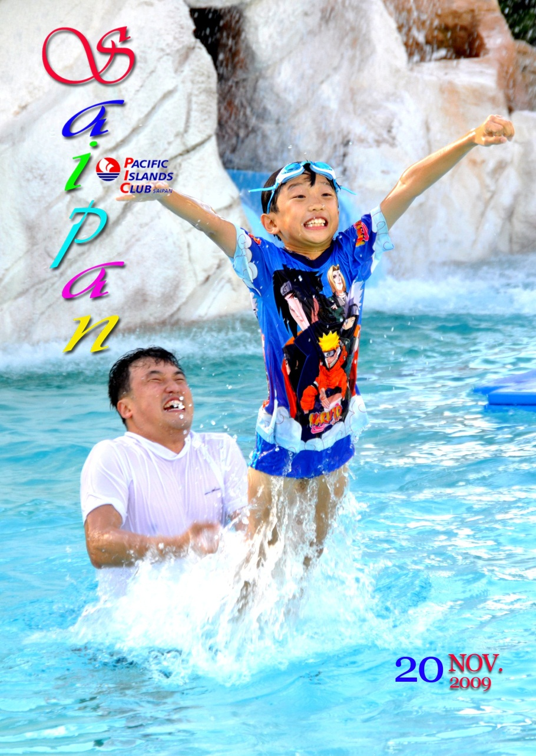
THANK YOU!

Slide 33
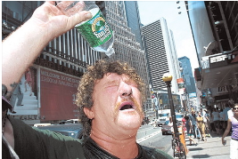
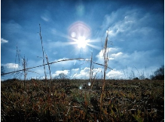
Heat Illness

Slide 34
Heat illness(1)
병태 생리
  체열 = 대사 +< 전도+복사+대류-증발>
  혈관 긴장도를 감소시켜, 피부 혈류 증가
  부교감 신경을 자극하여 땀 분비 증가
  순응
    고온 환경에서 적절하고 반복된 운동
    보통 15일간 매일 1-4시간
  유발인자
    내부 열 생산 증가
      신체적 활동, 열 질환, 약물
    외부 열 획득 증가
    열 발산 감소
      탈수, 나이, 심혈관 질환, 비만, 피부질환, 의복, 약물

Slide 35
Heat illness(2)
Heat edema(열 부종)
  피부 혈관의 확장과 interstitial tissue의 기립성 울혈
  열에 노출된 후 수일 이내
  경골 앞쪽까지 번지지 않는다
  보존적 치료
Heat syncope(열 실신)
  Orthostatic hypotension의 일종
  기저 질환 유무 확인, syncope에 따른 injury 확인
    수분 공급

Slide 36
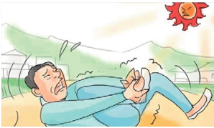
Heat illness(3)
Heat cramp(열 경련)
  많이 사용한 근육에 경련 – lower leg,
  운동 도중이나 운동 후 몇 시간 이내 발생
  땀을 많이 흘린 후 물과 같은 저장성 용액으로 수분만 보충 후에 발생
  세포 단위에서 Na, K, 수액의 결핍
  Rest, 전해질 및 수분 공급
  적절한 음식 내 식염과 이온음료의 음용으로 예방
  식염 정제는 금기

Slide 37
Heat illness(4)
Heat exhaustion(열 탈진, 일사병?)
  어리러움, 무력감, 피로, 권태감, 오심, 구토, 두통 등 비특이적인 증상
  중심체온은 정상에서 40C 까지 다양
  의식은 반드시 정상
  Salt depletion type, water depletion type
  Tachycardia, orthostatic hypotension, dehydration
  휴식과 수분 및 전해질 공급
  1-2L의 식염수를 신속하게 투여

Slide 38
Heat illness(5)
Heat stroke(열사병)
  체온 조절 능력의 완전한 마비
  전통적으로 중심체온 40.5C 이상, 의식 이상, 무한증의 3대 증상으로 정의
  초기 열사병이나 exertional type에서는 diaphoresis가 있다
  Classical heat stroke
    여름철, 노인에서, 무한증이 동반되며, 검사상 별 특이 소견이 없다
  Exertional heat stroke
    심한 운동 후, 젊은이에서 잘 발생하며, 땀을 많이 흘리고 저혈당, DIC, rhabdomyolysis, ARF, lactic acidosis, hypocalcemia를 잘 동반한다

Slide 39
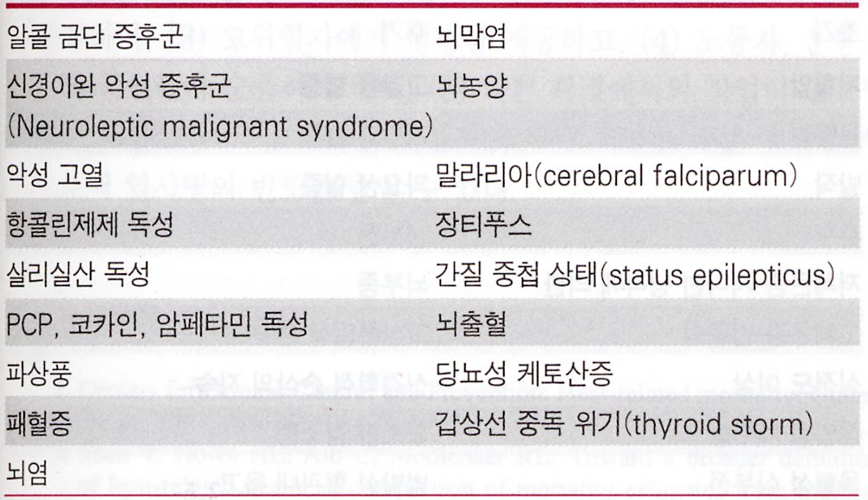
열사병의 감별진단

Slide 40
Heat illness(6)
치료
  대량의 산소 공급, 체온, 심전도, 산소 포화도 감시,
  수액 투여 및 냉각 요법
  의식 변화시 감별 진단을 위하여 CT 및 spinal tapping
  장기 손상 여부 확인을 위하여 혈액 검사, 소변 검사, 흉부 X 선 촬영이 필요하다
  모든 환자는 입원 치료
예방
  환경에 주의, 만성 질환자와 고령자에 주의, 고 위험군에 냉방 제공, 노동자, 운동선수, 군인들에 있어 순응, 적절한 수분 공급

Slide 41
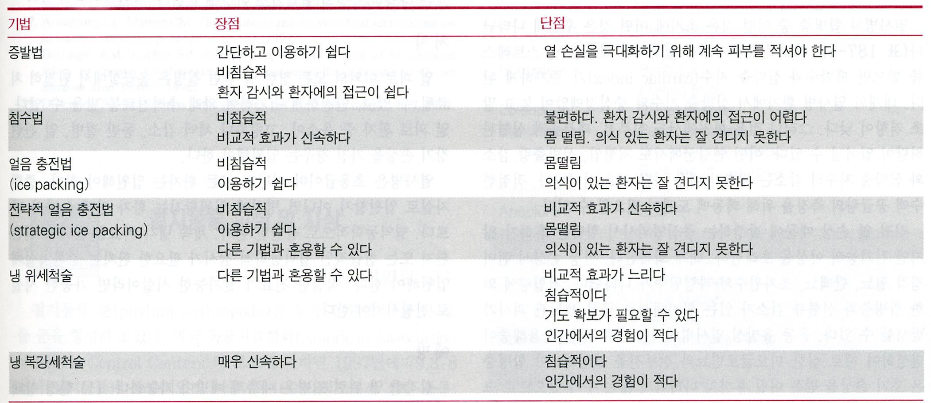
냉각 요법 간의 비교

Slide 42
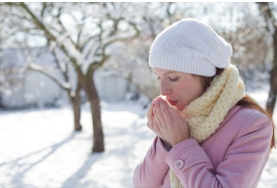
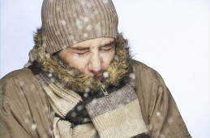
Cold Injury

Slide 43
Cold Injury
Severity : Depend on Duration of exposure &
Environmental Condition
Peridisposing Factor
Lower temperature Prolonged exposure
Immobilization Moisture
Wound Status (Open) Peripheral vascular disease

Slide 44
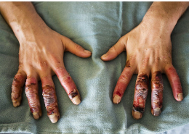
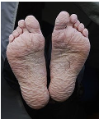
Cold Injury
Classification
- Freezing Injury
Frostbite(동상)
- Non-freezing Injury
Pernio or chilblain(동창)
Trench foot(참호족)
Immerge foot
- Hypothermia

Slide 45
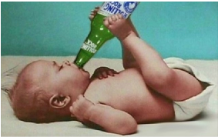
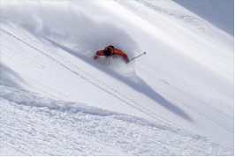
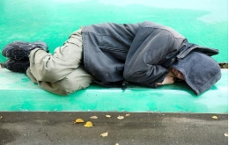
Frostbite
High risk group
Altered mental Status
Psychiatric disorder
Alcohol abuse
Head injury
Military troopers exposed to cold, wet condition
Out-door sporting
Skiers
Climbers
Snow mobilers
Homeless, Elderly persons
Workers in cold environment

Slide 46
Frostbite
Pathophysiology
Freezing of tissue from intracellular ice crystal formation and microvascular occlusion
Classification
1st. Degree
hyperemia, edema without skin necrosis
2nd. Degree :
partial thickness skin necrosis
vesicle formation with hyperemia, edema
3rd. Degree :
full thickness skin necrosis with necrosis of some underlying
subcutaneous tissue
4th. Degree :
full thickness skin necrosis with muscle and bone damage with gangrene formation

Slide 47
Frostbite
Treatment
재가온 요법 (42°C 유수에 15 - 30분간 담구어 둔다)
조직의 파괴를 막기 위해 손상부위를 주무르지 않는다
24시간이상 지난 동상은 재가온 요법을 시행하지 않는다
On completion of rewarming, the affected parts are treated as follows:
- All blisters are debrided, and topical treatment with Aloe vera (Dermaide Aloe) every 6 hours is instituted.
- Elevation of affected part(s) with splinting as indicated
- Tetanus prophylaxis
- Analgesia, IV or IM morphine or meperidine as indicated
Unless contraindicated by the medical history, ibuprofen
12mg/Kg orally per day
- Penicillin: 500,000 U QID IM until edema resolves
- Daily hydrotherapy

Slide 48
Accidental hypothermia(1)
정의
  중심 체온이 35C 이하인 경우
원인
  추운 환경, 내분비 기능 저하, 시상 하부나 중추 신경계 기능저하, 약물 중독(에탄올), 패혈증, 심한 피부 질환, 의인성(수혈)

Slide 49
Classification of hypothermia
DEFINITION TEMPERATURE SIGNS AND SYMPTOMS
Mild 90°- 94°F Shivering
> 32.2°C Complaint of cold
Usually conscious
Sometimes confused
Normal blood pressure
Moderate 80°- 89°F Semiconscious, combative
26.7°- 32.2°C Shivering cease
Muscle rigidity
Dilated pupils
VF with agitation
Decreased breathing rate
BP difficult to obtain
Severe < 80°F Comatose
< 26.7°C No rigidity (flaccid)
Apnea
Spontaneous VF

Slide 50
Accidental hypothermia(2)
임상 양상
  특징적인 심전도 변화, 심근이 극도로 민감해져 심장을 자극 하는 다양한 조작시 부정맥 유발
  흡인성 폐렴 유발
  뇌 혈류량의 감소에 따른 의식 저하
  횡문근 융해증, 급성 세뇨관 괴사
  Embolism, DIC
  Acid-base inbalance

Slide 51
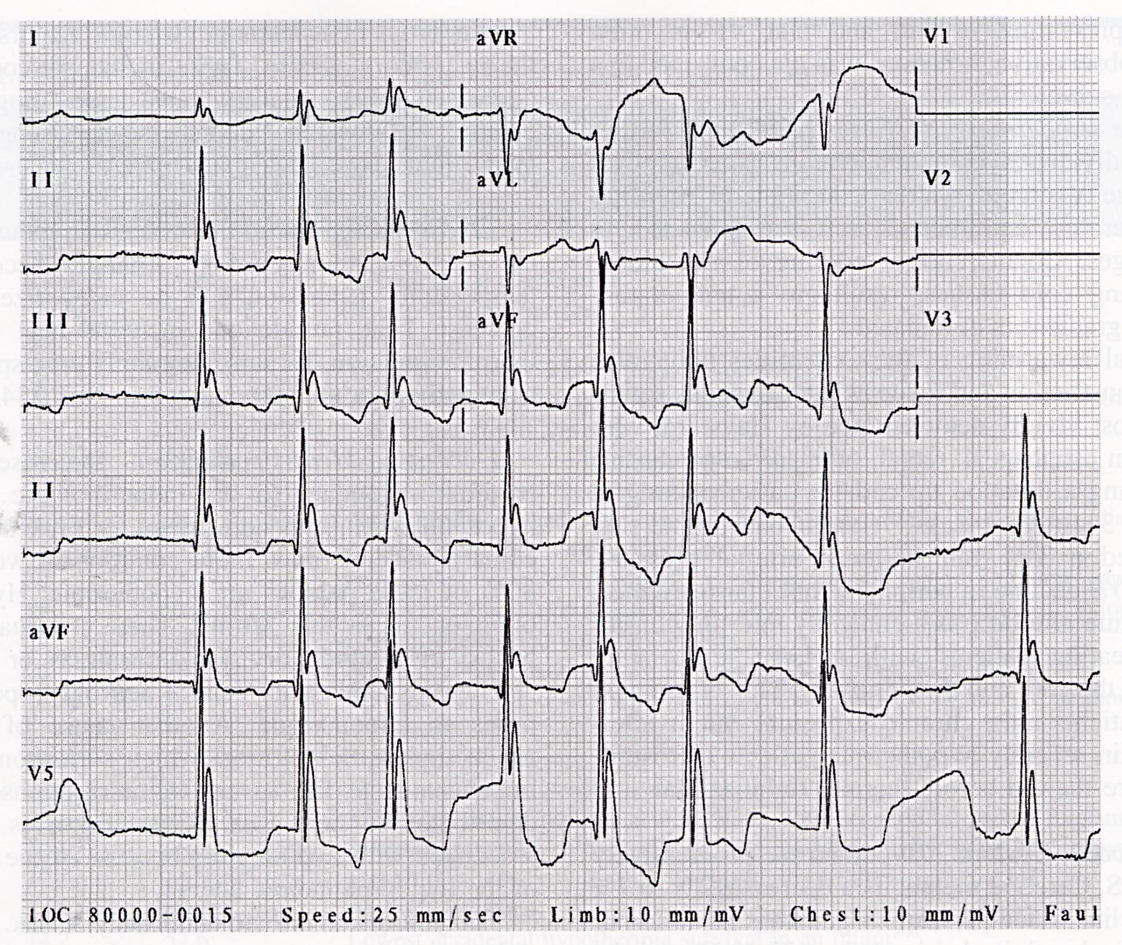
Hypothermic J wave

Slide 52
Accidental hypothermia(3)
치료
  심폐소생술
  중심 체온, 심전도, 산소 포화도의 감시
  재가온
  약물 투여
    Thiamine, glucose, antibiotics, steroid, thyroid hormone

Slide 53
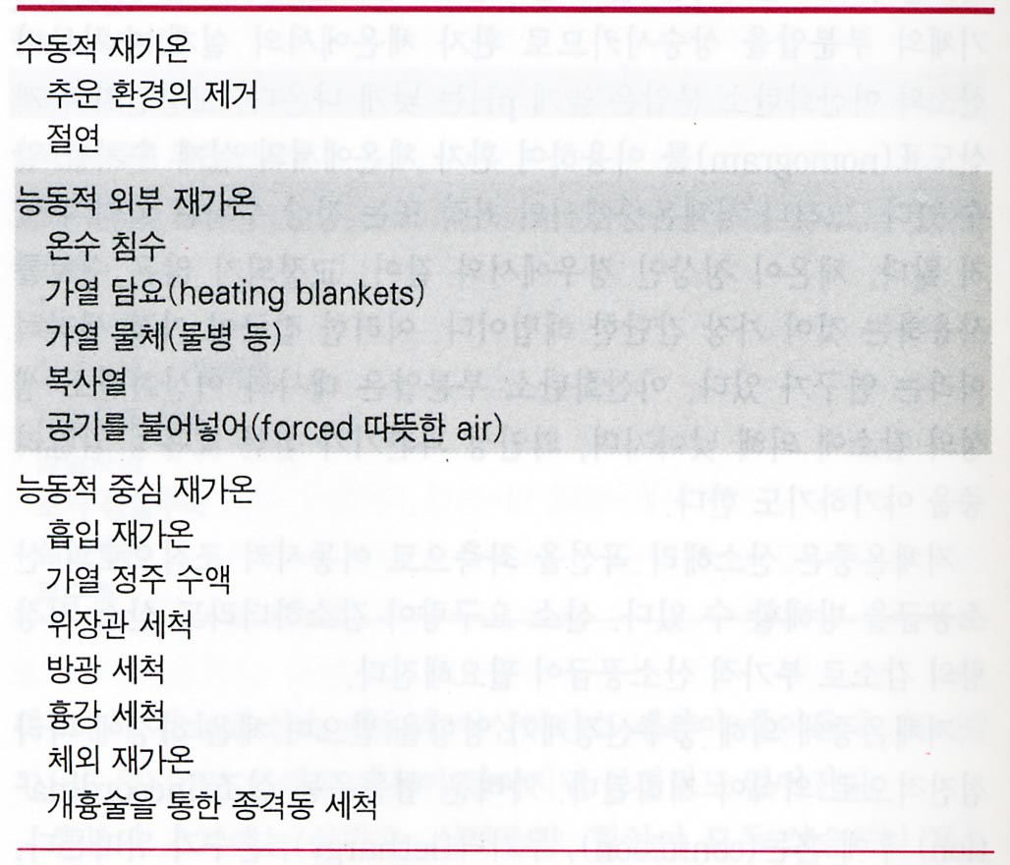
재가온 방법

Slide 54
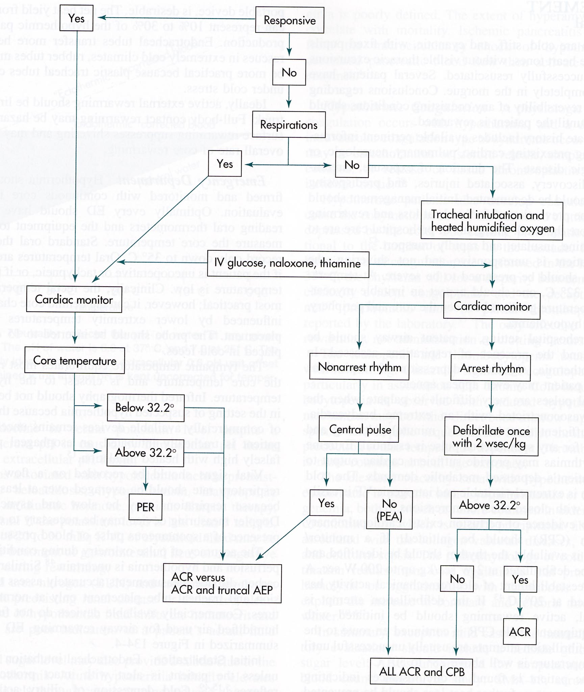
ED algorithm

Slide 55


